Slide 1
VPN
(Virtual Private Network)

Slide 2
VPN - Virtual Private Network
•
O conceito de VPN surgiu a partir da necessidade de se utilizar redes de comunicação não confiáveis (por exemplo, a Internet) para trafegar informações de forma segura.

Slide 3
VPN - Virtual Private Network
Uma VPN proporciona conexões, nas quais o acesso e a troca de informações, somente são permitidas a usuários, que estão em redes distintas que façam parte de uma mesma comunidade de interesse (uma empresa).

Slide 4
VPN - Virtual Private Network
Uma VPN pode interligar duas ou mais redes via Internet ou através de um link privado, o que possibilita estabelecer um túnel que passa através dessa VPN.

Slide 5
VPN - Virtual Private Network
Uma rede VPN utiliza um padrão de criptografia mundial, criado pelo IETF (Internet Engineering Task Force), o que torna todo o tráfego de informação nesse túnel, seguro.

Slide 6
Tunelamento
•
VPN se baseia na tecnologia de tunelamento.
•
Consiste em encapsular um protocolo dentro de outro.
•
O protocolo de tunelamento encapsula o protocolo que será transportado, e o cabeçalho do protocolo que encapsulou vai fornecer o destino do pacote do protocolo transportado.

Slide 7
Tunelamento
•
Um quadro destinado a outra rede é recebido por um roteador multiprotocolo, na borda da rede.
•
O roteador encapsula esse quadro dentro de outro pacote e o envia ao router na outra extremidade da rede
•
O roteador que recebeu o pacote remove os cabeçalhos e então entrega o quadro na rede remota.

Slide 8
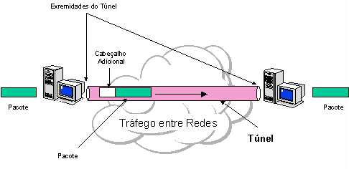
Tunelamento

Slide 9
VPN - Virtual Private Network
•
No caso de VPN, é acrescentado a criptografia, antes do tunelamento.
•
Tunelamento VPN = [ pacote xxx ]
+ [ Criptografia do pacote xxx]
+ [ Encapsulamento do pacote criptografado sobre IP]

Slide 10
VPN - Virtual Private Network
Túnel é a denominação do caminho lógico percorrido pelos pacotes encapsulados.
A rede VPN poder ser construída sobre uma rede pública (Internet) ou privada.

Slide 11
Aplicações para VPN
Três aplicações ditas mais importantes para as VPNs:
Acesso remoto via Internet.
Conexão de LANs via Internet.
Conexão de computadores numa Intranet.

Slide 12
Acesso remoto via Internet
O acesso remoto a redes corporativas através da Internet pode ser viabilizado com a VPN através da Internet

Slide 13
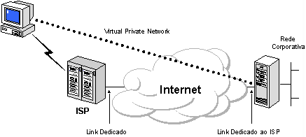
Acesso remoto via Internet
Fonte:¹³RNP

Slide 14
Acesso remoto via Internet
A máquina do usuário estabelece uma conexão com o servidor de VPN corporativo
É criada uma rede virtual privada entre o usuário remoto e o servidor de VPN corporativo através da Internet.

Slide 15
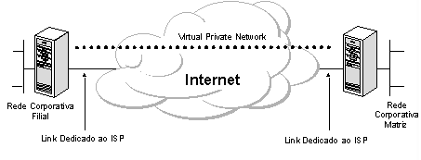
Conexão de LANs via Internet

Slide 16
Conexão de LANs via Internet
Uma solução que substitui as conexões entre LANs através de circuitos dedicados de longa distância é a utilização de circuitos dedicados locais interligando-as à Internet.
O software de VPN assegura esta interconexão formando a WAN corporativa.

Slide 17
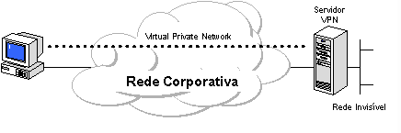
VPN em uma Intranet
Fonte:¹⁷RNP

Slide 18
VPN em uma Intranet
Em algumas organizações, existem dados confidenciais cujo acesso é restrito a um pequeno grupo de usuários.
Nestas situações, redes locais departamentais são implementadas fisicamente separadas da LAN corporativa.
Em redes locais, o mais comum é o uso de VLANs para isolar o tráfego da rede entre segmentos virtuais

Slide 19
Requisitos básicos
•
Autenticação de usuários.
•
Gerenciamento de endereço.
•
Criptografia de dados.
•
Gerenciamento de chaves.
•
Suporte a múltiplos protocolos.

Slide 20
Autenticação de Usuários
Verificação da identidade do usuário, restringindo o acesso às pessoas autorizadas.
Deve dispor de mecanismos de auditoria, provendo informações referentes aos acessos efetuados - quem acessou, o quê e quando foi acessado.

Slide 21
Gerenciamento de Endereço
•
O endereço do cliente na sua rede privada não deve ser divulgado, devendo-se adotar endereços fictícios para o tráfego externo.

Slide 22
Criptografia de Dados
•
Os dados devem trafegar na rede pública ou privada num formato cifrado e, caso sejam interceptados por usuários não autorizados, não deverão ser decodificados, garantindo a privacidade da informação.
•
O reconhecimento do conteúdo das mensagens deve ser exclusivo dos usuários autorizados.

Slide 23
Gerenciamento de Chaves
•
O uso de chaves que garantem a segurança das mensagens criptografadas deve funcionar como um segredo compartilhado exclusivamente entre as partes envolvidas.
•
O gerenciamento de chaves deve garantir a troca periódica das mesmas, visando manter a comunicação de forma segura.

Slide 24
Suporte a Múltiplos Protocolos
Com a diversidade de protocolos existentes, torna-se bastante desejável que uma VPN suporte protocolos usadas nas redes públicas

Slide 25
Exemplos de protocolos
•
PPTP (Poino-oo-Poino Tunneling Prooocol)
•
L2TP (Layer 2 Tunneling Prooocol) da IETF (Internet Engineering Task Force).
•
L2F (Layer 2 Forwarding) da Cisco é utilizada para VPNs discadas.
•
IPsec (IP Security Protocol)

Slide 26
Tunelamento em Nível 3 (IP sobre IP)
•
Encapsulam pacotes IP com um cabeçalho adicional deste mesmo protocolo antes de enviá-los através da rede.
•
O IP Security Tunnel Mode (IPSec) da IETF permite que pacotes IP sejam criptografados e encapsulados com cabeçalho adicional deste mesmo protocolo para serem transportados numa rede IP pública ou privada.

Slide 27
Tunelamento em Nível 3 (IP sobre IP)
•
O IPSec é um protocolo desenvolvido para IPv6, devendo, no futuro, se constituir como padrão para todas as formas de VPN caso o IPv6 venha de fato substituir o IPv4.
•
O IPSec sofreu adaptações possibilitando, também, a sua utilização com o IPv4.

Slide 28
Segurança da Comunicação
Se o IPSec for utilizado no “tunelamento”, será possível agregar todo o tráfego entre dois pares de escritórios quaisquer em uma única SA autenticada e criptografada, fornecendo:
controle de integridade,
sigilo e
até mesmo uma considerável imunidade à análise de tráfego.

Slide 29
Segurança da Comunicação
•
Quando um sistema é criado, cada par de firewall tem de negociar os parâmetros de sua SA, incluindo os serviços, os modos, os algoritmos e as chaves.
Firewalls, VPNs e IPSec com ESP (encrypted security payload) em modo túnel formam uma combinação natural e amplamente usada na prática.
Vantagem dessa forma de organização de uma VPN – completa transparência para todo o software do usuário (o administrador de sistema tem que configurar e administrar os firewalls).
•
•

Slide 30
Tipos de túneis
Os túneis podem ser criados de duas diferentes formas - voluntárias e compulsórias:
Túnel Voluntário
Túnel Compulsório

Slide 31
Túnel Voluntário
•
O computador do usuário funciona como uma das extremidades do túnel e, também, como cliente do túnel e emite uma solicitação VPN para configurar e criar um túnel voluntário entre duas máquinas, uma máquina em cada rede privada, e que são conectadas via Internet.

Slide 32
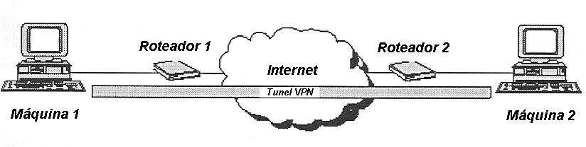
VPN entre duas máquinas

Slide 33
Túnel Compulsório
•
O computador do usuário não funciona como extremidade do túnel.
•
Um servidor de acesso remoto, localizado entre o computador do usuário e o servidor do túnel, funciona como uma das extremidades e atua como o cliente do túnel.
•
Um servidor de acesso discado VPN configura e cria um túnel compulsório.

Slide 34
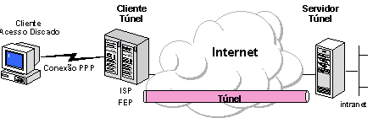
Tunelamento compulsório

Slide 35
Tunelamento compulsório
O computador ou dispositivo de rede que provê o túnel para o computador-cliente é conhecido de diversas formas:
FEP (Front End Processor) no PPTP,
LAC (L2TP Access Concentrator) no L2TP
IP Security Gateway no caso do IPSec.

Slide 36
VPN
(Virtual Private Network)

